Slide 1
基于实时ODS的准实时保费快报设计方案
开发三部四室2018.1

Slide 2
背景及可行性
系统架构和设计
系统运行
当前进度和系统的影响
目录

Slide 3
背景及可行性
系统架构和设计
系统运行
当前进度和系统的影响
目录

Slide 4
系统运行
夜间
（0-9点）
日间
（9-22点）
日间（9-22点）：
加工当日的保单和保费，累计算出当天的年累计值。
夜间（0-9点）
1）作业执行，但不执行取数逻辑。不影响T+1作业执行
2）执行保费快报T+1作业

Slide 5
系统运行
一次汇总：每30分钟运行一次。将数据加工到frep_fact_cur_real中。 SSIS包中时间控制，不在9-22点之间将不执行逻辑处理部分。运行时间大概在10-20分钟。
二次汇总：与一次汇总作业置成作业依赖关系。将frep_fact_cur_real(单日保费)表中的数据与frep_fact_cur一起加工到daily_day_real、daily_sum_real中。运行时间大概在5-10分钟。
上传至总公司：将daily_sum_real表上传至总公司，采用merge的方法更新到daily_sum表中，运行时间大概在5-10分钟。

Slide 6
系统运行
一汇总（9-22点之间执行）
二次汇总
报表展示
每30分钟执行一次

Slide 7
系统运行
一次汇总
北京
天津
二次汇总
北京
…36家
上传
总公司
天津
河北
河北
…36家

Slide 8
系统运行
一次
汇总
短险dx_cube_frep_fact_cur_real
八版v8_cube_frep_fact_cur_real

Slide 9
区块链：当今最炙手可热的科技话题
1、清华大学于2015年9月为新生入学期开设学分课程:《超越学科的认知基础》，全面讲述区块链原理。
2、麦肯锡发布《区块链：银行业游戏规则的颠覆者》白皮书
3、安永发布《区块链技术：数字化新平台对保险业的影响》白皮书
2016年1月20日，央行数字货币研讨会在北京召开。会议指出，随着信息科技的发展以及区块链等技术的演进，数字货币的发展正在对中央银行的货币发行和货币政策带来新的机遇和挑战。
01
政府
研究
机构
中国平安及招商银行加入区块链联盟组织R3。
欧洲五大保险巨头安联、荷兰全球、慕再、瑞再和苏黎世联合成立新的区块链研究组织联盟B3i
02
企业
03
Notes:
数字货币最典型的就是比特币 ，比特币已经被欧美政府定义成大宗商品了，和黄金 、原油、大豆等一个概念了

Slide 10
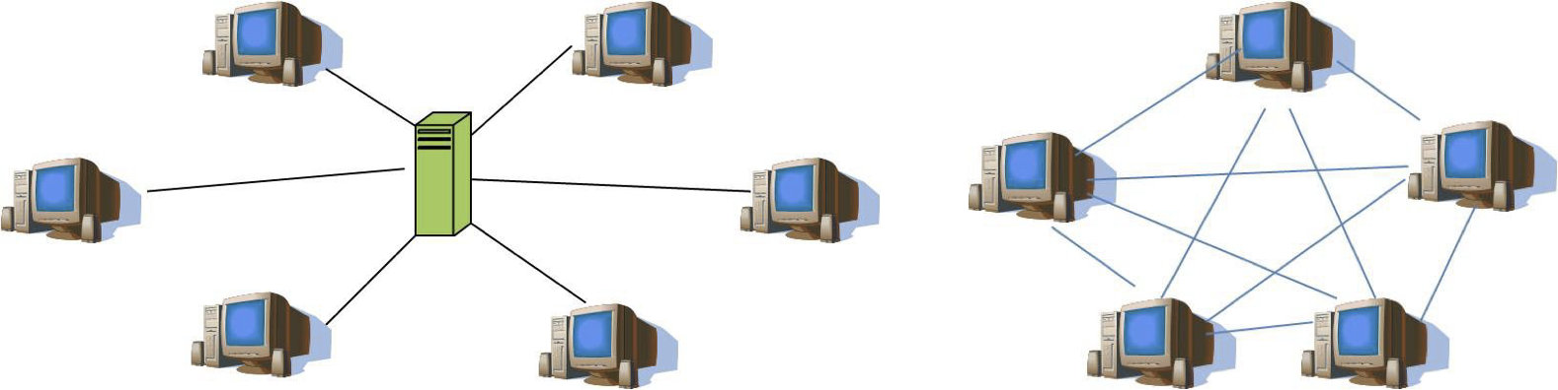
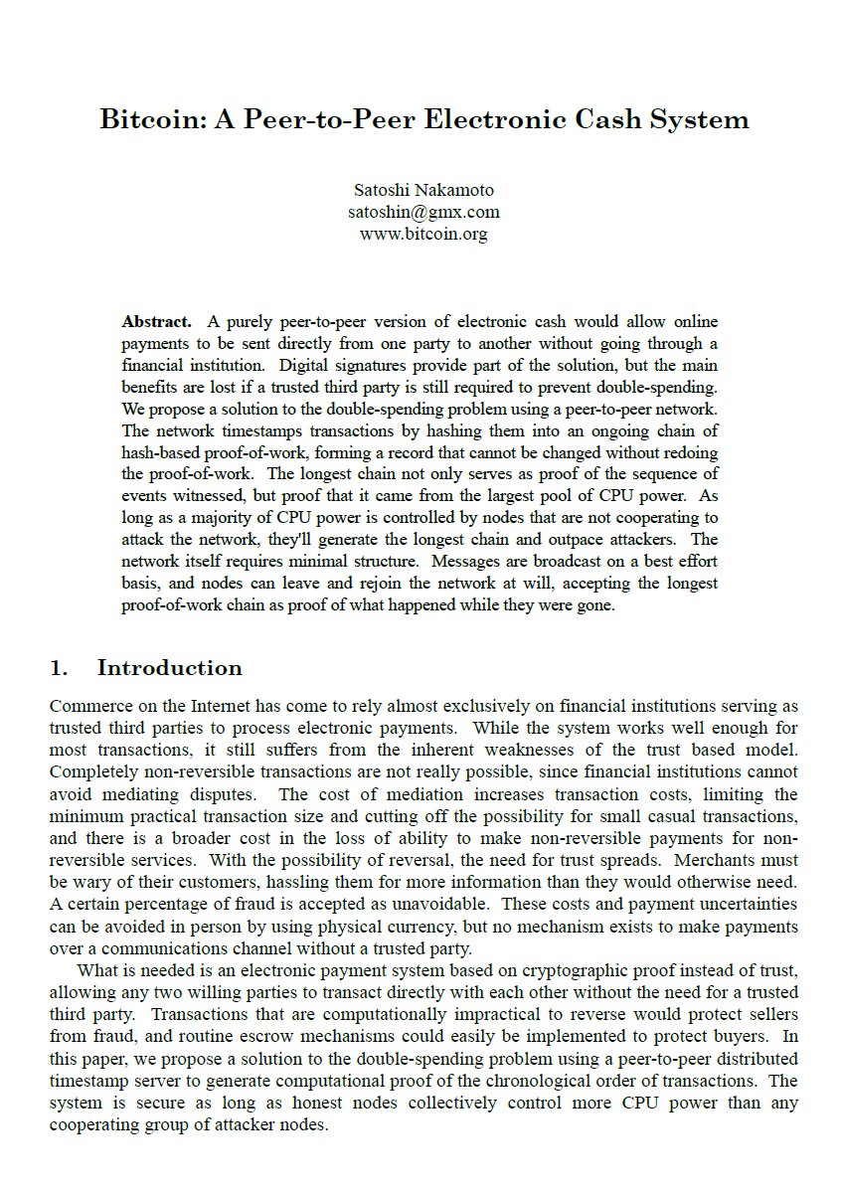
区块链技术的起源-比特币
2008年10月，区块链的概念由中本聪在论文《比特币：一种点对点的电子现金系统》中首次提出，业内普遍把比特币视为区块链在全球的首个应用。
传统货币
比特币
Notes:
2008年10月，区块链（Block Chain）的概念由中本聪在论文《比特币：一种点对点的电子现金系统（Bitcoin：A Peer-to-Peer Electronic Cash System）》中首次提出，业内普遍把比特币视为区块链在全球的首个应用。

Slide 11
区块链技术的重要意义
麦肯锡认为：区块链是继蒸汽机、电力、信息和互联网技术之后，目前最有潜力触发第五轮颠覆式革命浪潮的核心技术。
消除交易中介
交易实时结算
不可篡改
交易流程全自动
交易的真实性是由区块链上所有参与者共同验证和维护的，中央处理或清算组织成为冗余
交易结算几乎是实时的，从而提升了交易效率，大大提高资产利用率
区块链上信息的不可篡改性和去中心化的数据储存方式，使其成为数据和信息记录的最佳载体
通过在区块链中嵌入预设好的交易规则，达到预定条件则自动完成，可提升交易的自动化程度

Slide 12
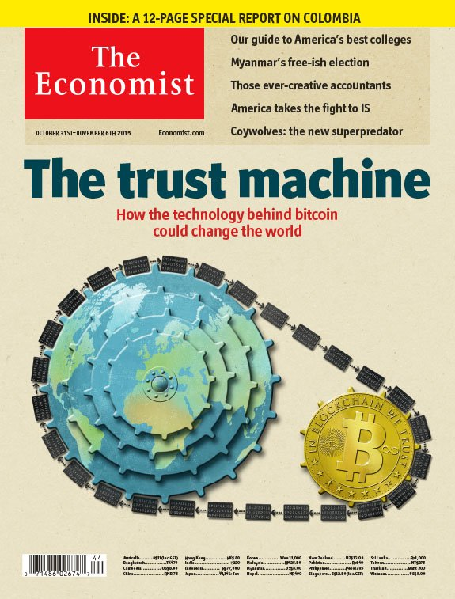
区块链的关键特点：解决信任问题
去信任化
去中心化
安全数据库
集体维护

Slide 13
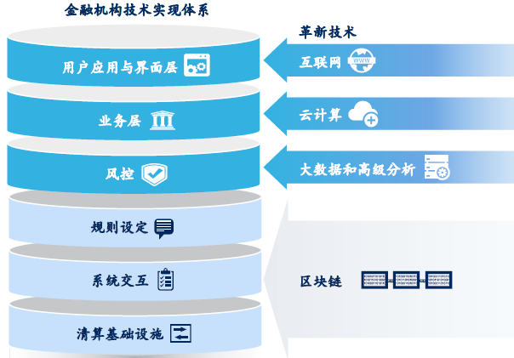
区块链技术的颠覆性
从麦肯锡对金融机构的技术实现体系的六层分类来看，区块链技术将从规则设定、系统间交互以及清算基础设施等底层层面，将会极大的改变现有的技术体系。
资料来源：麦肯锡，《区块链：银行业游戏规则的颠覆者》白皮书

Slide 14
区块链技术的应用前景
货币：可编程的金钱
与转账、汇款和数字化支付相关的密码学货币应用。
合约：可编程的经济
条件一旦成熟、自动触发，无需人工干预
治理：可编程的社会
未来的所有金融、货币、工作生活、政府服务都记录在区块链中，建立信任机制。
1.0
2.0
3.0
数字货币 Currency
智能合约 Contract
治理 Governance
SAMPLE TEXT
Notes:
货币的发行，分配，币值调节机制

Slide 15
发展背景及研究意义
基本原理和特性
金融机构的落地应用
应用场景规划及建议
目录

Slide 16
区块链的基本原理
共识机制
交易启动
交易记录
节点间传播
验证及确认
记录区块
交易完成
区块：记录一段时间内发生的交易和状态，是对当前账本状态的一次共识；
链：由一个个区块按照发生顺序串联而成，是状态变化的日志记录。
Notes:
具体以比特币为例来看如何使用了区块链技术？客户端发起一项交易后，会广播到网络中并等待确认。网络中的节点会将一些等待确认的交易记录打包在一起（此外还要包括此前区块的哈希值等信息），组成一个候选区块。然后，试图找到一个 nonce 串放到区块里，使得候选区块的 hash 结果满足一定条件（比如小于某个值）。一旦算出来这个区块在格式上就合法了，就可以进行全网广播。大家拿到提案区块，进行验证，发现确实符合约定条件了，就承认这个区块是一个合法的新区块，被添加到链上。当然，在实现上还会有很多的细节。

Slide 17
区块链的实现
01
采用一个分布式的数据记录本（这方面的技术相对成熟），这个记录本只允许添加、不允许删除。
可追溯
02
其结构是一个线性的链表，由一个个“区块”串联组成，这也是其名字“区块链”的来源。
线性链接
03
新的数据要加入，必须放到一个新的区块中来加入。而这个块（以及块里的交易）是否合法，可以通过一些手段快速检验出来。
验证及确认
04
维护节点都可以提议一个新的区块，然而必须经过一定的共识机制来对最终选择的区块达成一致。
共识机制

Slide 18
区块链的技术要素
1
2
3
4
点对点
对等网络
可验证
数据结构
分布式
共识机制
奖励合作的制度设计
各个节点的权力对等
物理上点对点连接
数据公开
高冗余存储
可验证的公开加密体系（数字签名提供密码学证据+零知识证明）
只能添加、不能修改和删除
工作量证明
权益证明
拜占庭容错
…….
不基于信任，无外部强制力
合作是演化稳定的策略，合作达到纳什均衡
51%攻击问题

Slide 19
关键技术及挑战（1/2）：分布式一致性算法
一致性
可用性
分区容忍度
节点之间的网络通讯是不可靠的，包括任意延迟和内容故障
节点的处理可能是错误的，甚至节点自身随时可能宕机
同步调用会让系统变得不具备可扩展性
核心指标：容错的节点比例和收敛速度。
Notes:
Paxos（Raft）
BFT
POX
实质：分布式计算系统不可能同时确保一致性（Consistency）、可用性（Availablity）和分区容忍性（Partition），所以我们需要在这三点中找到一个平衡。

Slide 20
关键技术及挑战（2/2）：同态加密
同态加密（Homomorphic Encryption）是一种特殊的加密方法，允许对密文进行处理得到仍然是加密的结果，即对密文直接进行处理，跟对明文进行处理再加密，得到的结果相同
同态加密在云时代的意义十分重大。目前，从安全角度讲，用户还不敢将敏感信息直接放到第三方云上进行处理。如果有了比较实用的同态加密技术，则大家就可以放心的使用各种云服务了。
遗憾的是，目前已知的同态加密技术需要消耗大量的计算时间，还远达不到实用的水平。
Notes:
遗憾的是，目前已知的同态加密技术需要消耗大量的计算时间，还远达不到实用的水平。

Slide 21
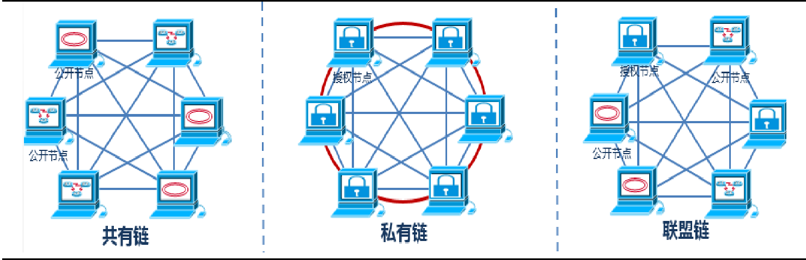
区块链的分类
A
公共区块链
B
私有区块链
C
联盟区块链
网络中的节点可任意接入，网络中数据读写权限不受限制，任何人都能参与共识过程，比特币属于典型的公有链。
网络中的节点被一个组织控制，写入权限仅限在一个组织内部，读取权限有限对外开放，全球 42 家银行组建的区块链联盟 R3 CEV 就是私有链。
网络中的节点部分可以任意接入，另一部分则必须通过授权才可以接入的区块链。比如清算。
Notes:
根据参与者的不同，分为公有链、联盟链和私有链。
目前来看，公有链将会更多的吸引社区和媒体的眼球，但更多的商业价值应该在联盟链和私有链上。

Slide 22
区块链的实现层次
严格意义上讲，区块链是意识的创新，而不是技术的革命。通过整合一系列现有技术，用技术手段去重构信用的建立过程。
应用层
基于区块链的各类应用
智能合约（Smart Contract）
数据层
存储结构
共识机制
密码学
网络层
网络协议（P2P协议）
传输协议（TCP/IP协议）

Slide 23
区块链相关技术及平台
01
02
技术框架类
平台类
主要提供区块链相关的技术标准、框架、开发工具等。
可以理解为开发态的标准/框架。
典型代表：超级账本项目。
主要提供了一个技术平台来允许用户开发自己的区块链程序。
可以理解为运行态的平台。
典型代表：以太坊。

Slide 24
超级账本（Hyperledger）项目
超级账本 项目是在 Linux 基金会的支持下的开源界面向开放、标准区块链技术的首个重要探索，吸引了众多科技和金融巨头的参与。
目前已经有包括 IBM、埃森哲、Intel、摩根大通等在内的80多家大型的企业和机构加入，国内目前万达金融是核心成员，另外还有十几家公司作为非核心成员加入。
国内基于超级账本的落地应用：
基于区块链的交易所：33复杂美
法律鉴定：保全网
Notes:
Hyperledger 项目是开源界面向开放、标准区块链技术的首个重要探索，在 Linux 基金会的支持下，吸引了众多科技和金融巨头的参与。
2015 年 12 月，Linux 基金 会牵头，联合 30 家初始成员（包括 IBM、Accenture、Intel、J.P.Morgan、R3、DAH、DTCC、FUJITSU、HITACHI、SWIFT、Cisco 等），共同 宣告 了 Hyperledger 项目的成立。该项目试图打造一个透明、公开、去中心化的超级账本项目，作为区块链技术的开源规范和标准，让更多的应用能更容易的建立在区块链技术之上。目前已经有超过 80 家企业和机构（大部分均为各自行业的领导者）宣布加入 Hyperledger 项目，目前包括 13 家来自中国的公司，包括艾亿新融旗下的艾亿数融科技公司（2016.05.19）、Onchain（2016.06.22）、比邻共赢（Belink）信息技术有限公司（2016.06.22）、BitSE（2016.06.22）、布比（2016.07.27）、三一重工（2016.08.30）等。
33复杂美2008年开始研发交易所技术，2013年开始研究区块链技术。发展至今，区块链交易所相对成熟，撮合交易每秒并发可达200笔，并能升级到每秒数万笔，公司计划推广的区块链业务主要有：大宗商品交易所、票据交易所、股权债权交易所、产权交易所、供应链金融、集团清算或钱包系统。
保全网利用区块链底层架构在隐私保护、防篡改、抗攻击方面的特点，首次在技术上实现了对电子数据真实性、唯一性与完整性的还原。通过与司法鉴定中心，公证处的深度合作，保全网首次使得区块链数据保全技术获得了司法实践的认可，打通了技术与实践的通道。
保全网目前已和钉钉、千麦司法鉴定中心、美亚柏科、法大大、上上签、阿里云等建立合作，并在互联网金融、税务、银行、保险等领域完成案例落地。保全网将结合自身在中国司法、税务、金融、保险等领域的区块链应用开发经验，为超级账本项目提供国内落地的支持。9月29日，保全网还将与千麦司法鉴定中心联合发布首张区块链电子数据存证司法鉴定证书。

Slide 25
以太坊（Ethereum）项目
以太坊提供了一条公开的区块链，目标是打造成一个运行智能合约的去中心化平台。他制定了面向智能合约的一套编程语言，开发者可以使用其提供的工具来开发自己的应用。
区块链2.0：智能合约。
所有的合约执行可以自动进行，不能人为停止、干预和撤销。
应用场景
支付
证券发行
积分兑换等
Notes:
2014 年，以太坊项目开始众筹计划。
2015 年 7 月，众筹完成，筹到价值 1800 万美金的比特币，第一阶段 Frontier 发布，以太坊区块链网络正式上线。
2016 年 3 月，第二阶段 Homestead 开始运行（区块数 1150000），主要改善了安全性。
2016 年 3Q，发布 Metropolis；
2017 年 1Q，发布 Serenity，发布区块链的 PoS 股权证明(Casper)版本。
特点如下：
单独为智能合约指定编程语言 Solidity；
使用了内存需求较高的哈希函数：避免出现算力矿机；
uncle 块激励机制：降低矿池的优势，减少区块产生间隔为 15 秒；
难度调整算法：一定的自动反馈机制；
gas 限制调整算法：限制代码执行指令数，避免循环攻击；
记录当前状态的哈希树的根哈希值到区块：某些情形下实现轻量级客户端；
为执行智能合约而设计的简化的虚拟机 EVM。

Slide 26
区块链发展现在依然存在的问题
整体来讲，区块链的发展依然处于一个比较初步的阶段，技术上还存在一些局限性；在生态环境的构建上还有待进一步的探索。
技术瓶颈
A
B
系统整合
F
c
监管态度
价值认可
隐私保护
E
D
商业化成本

Slide 27

区块链技术适用场景分析
首要前提
最终目标
去中心化
解决信任问题
01
03
OPTION
OPTION
02
04
OPTION
OPTION
关键因素
提升效率
多方参与
智能合约

Slide 28
适用场景决策树
是否需要数据库？
否
是
是否共享写入权限？
否
是
适合中心化数据库或其它技术
写入者是否可信？
是
写入者是否利益一致？
是
否
否
可以依赖可信第三方？
是
否
是否需要审核机制？
是
共识在什么范围达成？
企业内部
否
企业之间
交易是否公开可见？
否
是
适合公有链
适合联盟链
适合私有链
Notes:
在分析一个公司的业务场景是否适合使用区块链技术时，可以考虑一下图中的流程图。

Slide 29
发展背景及研究意义
基本原理和特性
金融机构的落地应用
应用场景规划及建议
目录

Slide 30
金融企业的区块链联盟：R3
R3区块链联盟是由花旗、摩根大通、高盛、汇丰、富国等银行联合发起成立的一个区块链联盟，目前全球主要金融机构都已经加入该联盟。
由金融行业资深人士、技术人员和区块链及密码学专家组成，与联盟成员共同进行研究、实验、设计和建构区块链相关技术和平台，满足金融业在身份、隐私、安全、可扩展性、互操作性及老系统整合方面的需要。
平安、招商银行已经于2016年加入R3联盟，目前还处于研究阶段，没有落地的应用场景。

Slide 31
区块链在银行业的五类应用场景
数字货币
支付清算
票据及供应链
权益证明
征信记录
区块链技术最广泛、最成功的运用是以比特币为代表的数字货币。
跨境、跨币种的实时支付清算服务，降低成本、提升效率
去中介化、不可篡改、全网公开
可靠和集体维护，适用于土地所有权、股权交易等场景
各银行存储并共享客户在本机构的信用，即去中心化信用管理。
01
02
03
04
05
货币
经济
社会

Slide 32
银行业实践案例
时间 | 企业 | 内容 | 分类
2016 | 日联银行、加拿大央行、荷兰央行 | 日本银行巨头三菱东京日联银行宣布开发自己的数字货币，加拿大央行公布数字货币试验，荷兰央行也在测试自己的DNBcoin | 数字货币
2016.10 | 澳大利亚联邦银行 美国富国银行 | 澳大利亚棉花商Brighann将一批88包约3.5万美元的棉花由德克萨斯州运往中国青岛港口，该项贸易所有交易信息都通过区块链进行存储与传输。 | 支付清算
2016.11 | Overstock | 将于11月份开始在其T0区块链平台上交易其股票 | 权益证明
2016.08 | ATB Financial | 成功用20秒完成世界首笔跨境支付 | 支付清算
2015.10 | 纳斯达克 | Nasdaq在拉斯维加斯的Money20/20大会上,正式公布了与Chain搭建首个通过区块链平台进行数字化证券产品管理的系统平台。 | 权益证明
2016.09 | 巴克莱银行 | 与以色列一家初创公司完成了全球首个基于区块链技术的贸易交易，传统需要7至10日的交易被大幅缩短至仅不足4个小时。 | 票据及供应链

Slide 33
案例解析：跨境支付的痛点与解决方案
操作成本和费用高昂：中间环节多，多次收费，每次资金划转的操作成本高昂
结算流程缓慢，可能要花去数天时间，资金使用效率低
现有解决方案
付款方银行
支付系统
中转银行A
中转银行B
支付系统
收款方银行
付款方银行
支付系统
区块链平台
支付系统
收款方银行
免除中转银行，降低成本
付款方银行与收款方银行直接基于区块链交易，加快交易总体速度
分布式账本技术提交交易的安全性
基于区块链的解决方案

Slide 34
区块链在保险行业的三大切入点
保险公司与销售中介各自维护一套账本，存在信任问题。由于区块链实现了交易信息流与价值流的完全融合，因此可以实现交易过程即清算，解决信任问题。
销售中介
保险条款的“晦涩” 成为了社会和消费者诟病的主要问题，基于共识机制的智能合约为简化合同执行和改善客户体验提供了全新的视角。
保险条款
为了适应风险分散的新要求，通过使用区块链，提高分保效率、精确度和透明度，优化索赔处理流程。
再保险

Slide 35
区块链在保险业的三个主要作用
通过个人加密技术及授权提高核保中所需要的数据的准确性、完整性。
通过智能合约来提升理赔、再保等环节的效率。
通过公开、透明的信息提升欺诈检测能力
智能合约带来新的保险产品
简化核保、理赔流程，提升客户满意度
自动化的检查承保、理赔的相关数据，减少人为干预来降低管理成本
产品及服务创新
降低管理成本
提高效率

Slide 36
保险业的探索
时间 | 企业 | 内容 | 分类
2016.11 | 众安保险 | 成立众安科技，融合“以太坊”搭建区块链新平台 | 技术输出
2016.10 | 荷兰全球人寿，苏黎世保险，安联，慕尼黑再保险和瑞士再保险 | 联合发起联盟，初步计划在对区块链在再保险行业的应用进行实验。 | 提高效率 降低成本
2016.09 | 友邦保险、美国大都会人寿 | 加入R3，主要方向是分布式账本如何简化各种流程，比如业务处理，保单管理，收付费等。 | 提高效率
2016.07 | 水滴互助、易安保险、火币网、慕尼黑再保险、宜信保险服务…… | 成立“区块链保险实验室”，瞄准两个方向：1、技术融合，保单信息、客户信息，理赔信息放到区块链进行存储。二是合作创新，让区块链在保险场景化拓展过程扮演新的角色，推动产品服务创新。 | 产品服务创新
2016 | 水滴互助、同心互助 | 互助社区，因监管原因目前都未成为真正的互助保险 | 产品创新
2016.06 | 安联保险 | 成功使用基于区块链的智能合约处理巨灾互换（catastrophe swaps）和灾难债券（catastrophe bonds）交易 | 产品创新

Slide 37
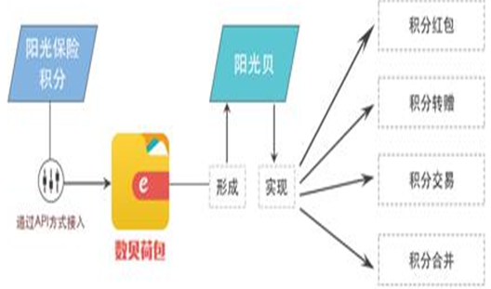
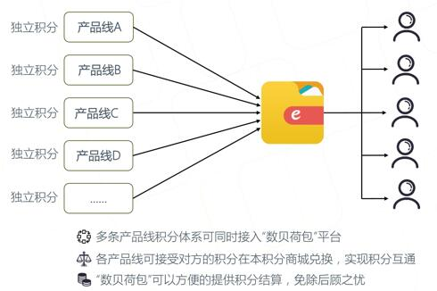
产品及服务创新：阳光贝（阳光保险积分应用）
阳光贝是阳光保险回馈用户的一种新的积分方式。
与传统积分不同，阳光贝可以通过“数贝荷包”在与其他类型的积分进行兑换
可以在不同人之间转让、分享。
阳光贝可以在阳光积分商城兑换任何商品---在支付页面，选择支付阳光贝即可。

Slide 38
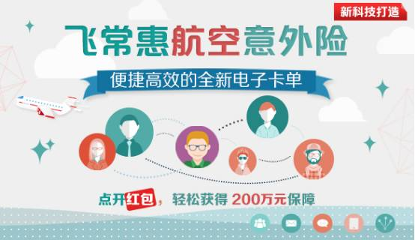
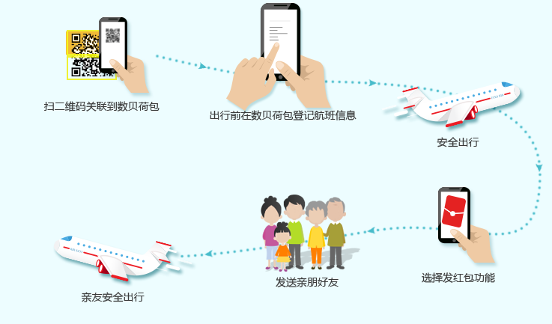
产品及服务创新：航意险（阳光保险）
基于区块链的的全新保险卡，在微信端查询、保存和使用。购买1份可使用20人次，每次3元可获得高达200万元保障。随时随地通过转发红包的方式与他人分享。出行前登记乘客和航班信息即可。
多方数据共享，确保保单真实性
保单自由流通，使用率更高
Notes:
多方数据共享，确保保单真实性？
与传统保单相比较，并无太大优势，参与方也可以查询保单的真伪。
去除中间商环节，售价更便宜
去除中间商，同样失去了销售渠道，孰优孰劣亦未可知。
传统保单也可以去掉中间商。
保单自由流通，使用率更高
通过现有技术，传统保单也可实现电子化、移动端支持。
噱头？
就航意险的特点而言，虽然采用区块链技术，但与现有技术、传统保单相较，并无明显亮点，貌似更多是一种噱头。

Slide 39
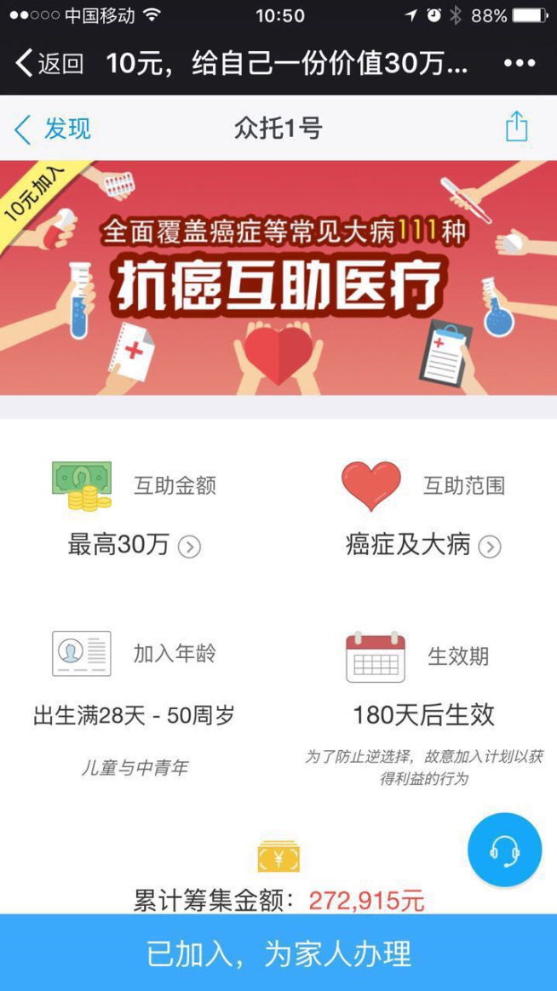
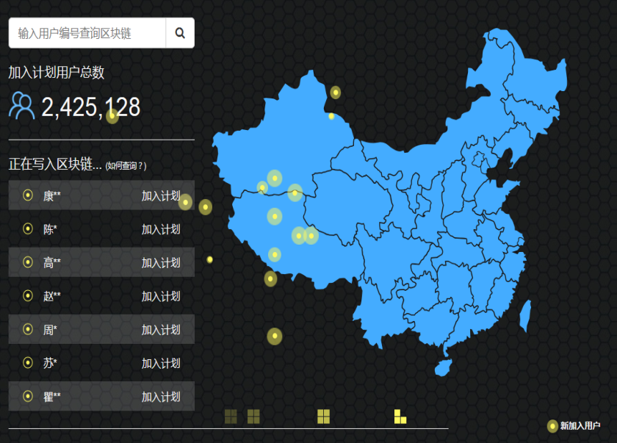
互助社区（众托邦）
让用户在平台上可以感知到区块链的存在，并在不同程度上让用户可以参与其中。节点地图是区块链技术应用的“证据” 。
利用互联网的信息扁平化的特点，针对传统保险的确定期限、确定保额制度，要求较强系统化风险控制能力的特点进行了两点创新：
一是交换风险协议
二是个体风险总额控制
效益突出，更因其小额、资金分散等特征，以及非利益的导向，使其风险完全可控，并成为商业保险体系有效的补充。
Notes:
交换风险协议：类似于交互保险制度，即没有法人实体，会员之间通过协议承诺承担彼此的风险损失。
个体风险总额控制：例如单次互助金不超过若干元，从而避免了单个个体负担过重，并规避了偿付能力问题。

Slide 40
发展背景及研究意义
基本原理和特性
金融机构的落地应用
应用场景规划及建议
目录

Slide 41
针对我公司的应用场景规划及建议
基于对区块链技术的分析以及在保险行业已有的探索，我们建议从资金清算、智能理赔以及再保等角度入手，选择一个作为突破口，进行深入的研究和探索。
痛点
区块链的优势
资金清算
互不信任、多次对账、时效性
交易即清算、时效性高
智能理赔
流程长、需要纸质证据、人工介入多。
智能合约，证据即时提交，自动触发。
再保险
多次数据传输、人工确认及核查对账，时效性及效率
数据全网公开，不可抵赖，智能合约效率更高。

Slide 42
应用场景1：资金清算
记录2
在产生一笔交易的时候，将交易信息录入区块链平台。
该平台由涉及资金清算的多个机构共同维护。
一套各方都认可的共识机制来解决交易记录信任问题。
由于区块链实现了交易信息流与价值流（资金、证券、实物等）的完全融合，因此可以实现交易过程即清算。
记录1
记录2
记录3
记录4
……
记录1
记录3
记录5
记录4
Notes:
全球最大的25家银行正在研究使用区块链技术来实现跨国清算的全球统一标准。
在国内
在9月23日-24日举行的区块链国际峰会上，微众银行副行长兼首席信息官马智涛透露，微众银行与华瑞银行联合开发了一套区块链应用系统，可用于两家银行微粒贷联合贷款的结算、清算。该系统已在9月投入试运行，未来将与更多银行合作。
微粒贷是微众银行的领军产品，这是面向于个人的消费贷款，目前为止已经有超过一千万客户，发放了一千万笔贷款，发放金额也超过了一千亿元。
作为一家没有物理网点的互联网银行，微众银行80%资金来自其他银行，合作方式是联合放贷。目前微粒贷日利率为万分之5，年化利率为18.25%，其中合作银行可获取70%利息，微众获得30%利息。
在这样的合作模式下，对微众银行来说，其与20多家合作银行之间的资金清算显得非常重要。
按照传统的做法，交易和资金结算是分开的，双方银行各自记账，然后银行交易完成后，双方银行需要花费大量的人力物力对账。因为数据是由对手记录的，双方无法确认这个数据的真实性。引入区块链系统后，由于所有信息都记录在区块链网络上，而且无法篡改，交易过程伴随清算过程，可以完成实时清算。
布比联合创始人杨帆介绍，区块链最核心的是解决数据的所有权问题。区块链上的数据是分布式的，每一个节点都能获得所有的交易信息。根据加密算法，非交易节点可以获得这个账本，却无法解读，但是所有更改的行为都会通知全网。最重要的是根据共识算法，交易过程和清算过程是实时同步的。上家发起的记账，必须获得下家的数据认可才可完成交易，交易过程完成了价值的转移，同时也完成了资金的清算。所以如果是在区块链上完成的交易，资金的结算清算效率将极大提高，可以省去数据交换及清算对账带来的繁杂工作。
据微众银行介绍，未来合作银行可以选择将部分信息写入到区块链中，由微众银行提供统一标准的链上对账服务与统一的操作视图和交互接口，让合作银行可全面实时高效地了解信贷及资金交易信息，进行实时的头寸监控，免除依赖日终对账文件进行清算对账的繁重工作。

Slide 43
资金清算——中介渠道互信
定位：搭建以区块链为基础的业务信息产销互信平台，在服务好大型渠道的基础上，为拓展中小渠道打好基础。实施包含保险中介、银行、旅游和出行平台等。涉及险种包含以上渠道售卖的全部产品。
解决的问题：营销渠道互信
搭建以区块链为基础的业务信息交互平台，在服务好大型渠道的基础上，为拓展中小渠道打好基础。
应用层
国寿
银保
渠道
中介
渠道
旅游
渠道
其他
渠道
接口适配层
区块链基础平台

Slide 44
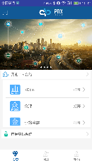


中介互信架构图
可信的桥接所有参与者，并自动执行和保险合约相关的变更
降低成本，提高效率，减少风险，优化/开拓商机
兼业代理
代理人
投保人
投保人
投保人
投保
维保
退保
区块链节点
区块链节点
区块链节点
区块链节点
智能合约
智能合约
智能合约
智能合约
银行
现有系统
人寿
现有系统
中介机构
现有系统
监管机构
现有系统
投保时身份信息和联系方式齐备的情况

Slide 45
资金清算对账：以银保通为例
为了实现业务数据与财务数据之间的一致性，银保通需要与银行、核心系统以及收付费系统之间进行日终对账。
之所以需要这样一个过程，是因为目前系统设计是业务与财务两条线分别进行处理。
区块链的设计中，一个最主要的优点就是信息流和价值流（资金、服务、商品）合并，实现实时的价值转移，完成了从信息网络到价值网络的转换。

Slide 46
资金清算实际案例：微众银行
业务痛点
解决方案
业务模式：微粒贷是面向于个人的消费贷款，目前为止已经有超过一千万客户，发放了一千万笔贷款，发放金额也超过了一千亿元。80%资金来自其他银行，合作方式是联合放贷，其中合作银行可获取70%利息，微众获得30%利息，需要与20多家合作银行之间进行资金清算。
传统做法：
1、交易和资金结算是分开的，双方银行各自记账。
2、银行交易完成后，双方银行需要花费大量的人力物力对账。因为数据是由对手记录的，双方无法确认这个数据的真实性。
基于区块链的解决方案：
1、所有信息都记录在区块链网络上。
2、无法篡改，而且所有变更所有参与方都可见。
3、交易过程伴随清算过程，可以完成实时清算。

Slide 47
应用场景2：基于智能合约的自动理赔
航班延误险
重疾险
智能合约
如果某航班延误30分钟，则赔偿30元。
客户
客户
智能合约
当客户出现某病症时，一次性赔付X元。
中航信
保险公司
医院
保险公司
当航班延误时，该合约自动执行，不可抵赖，不可篡改。
当客户在医院就诊被确诊后，合约自动执行，所有证据在合约方之间公开。
Notes:
智能合约是一组情景-应对型的程序化规则和逻辑，是部署在区块链上的去中心化、可信共享的程序代码。通常情况下，智能合约经各方签署后，以程序代码的形式附着在区块链数据（例如一笔比特币交易）上，经P2P网络传播和节点验证后记入区块链的特定区块中。智能合约封装了预定义的若干状态及转换规则、触发合约执行的情景（如到达特定时间或发生特定事件等）、特定情景下的应对行动等。区块链可实时监控智能合约的状态，并通过核查外部数据源、确认满足特定触发条件后激活并执行合约。
所以他可以应用在需要对交易进行一些校验或者限定的时候，可以运用智能合约将校验规则写到交易或者用户的账户地址上面，当交易触发时，就会自动触发这些交易的校验。
通过对交易的更延伸的扩展，可以开发出一些更为复杂的应用产品。比如智能遗产，智能理赔等

Slide 48
智能理赔——短险时空验真业务架构图
在区块链上记录投保时间、票号和投保人手机号
报案时通过手机位置关联进行核陪
投保人
投保人
位置信息验证平台
投保
报案
验证信息
区块链节点
区块链节点
区块链节点
区块链节点
智能合约
智能合约
智能合约
智能合约
旅游景点
现有系统
人寿
现有系统
代理机构
现有系统
监管机构
现有系统
投保时门票ID信息和联系方式齐备的情况

Slide 49
应用场景3：再保险
普华永道：区块链可以为再保险行业节省50亿至100亿美元的成本，占整个行业成本的15%至20%，再保险公司计划在支付领域之外搭建最大的区块链应用。
苏黎世保险的项目负责人Alessandro Spadoni表示，"我们应该能够向我们的客户提供更有效率和流线型的服务。我们的第一个目标是‘再保险（reinsurance）’业务，目前正在寻求使用区块链智能合约简化再保险业务的销售和理赔处理过程。 ”
目标：
使用智能合约来简化再保险的销售工作和索赔处理流程。
客户
保险公司
再保险公司
Notes:
如果说保险是区块链的“典型场景”，那么，再保险就是“典型中的典型”。再保险是基于原保险的保险，从根本上讲，是一种“再合约”的过程。一直以来，再保险不仅给人以“高大上”的感觉，同时，林林总总“高深莫测”的模型，不仅让人“肃然起敬”，也引发了“不完全契约”的质疑，同时，基于价值创造的效率贡献也成为关注的焦点。 随着社会发展和技术进步，风险分散的新机制呼之欲出，这种风险分散已不局限于传统保险的思维逻辑。从金融创新的实践看，风险证券化是主要形式，“点对点”是重要路径，但这些创新实践均遭遇了互联网环境下，信用、效率和安全的困境，让人不禁谈“网”色变，不得不“因噎废食”。区块链的“横空出世”给了破解这些金融创新“瓶颈”以希望，成为解决“最后一公里”的利器。 区块链将催生“再保险2.0”时代的到来，其重要特征是“风险新分散”，是再保险职能的新存在。共识机制、时间戳和智能合约将扮演重要角色，将给再保险，乃至保险创新以全新的启发和路径，需要行业更深入的思考，更绝对的反思，更大胆的假设，更积极的探索。

Slide 50
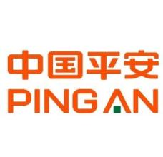



简化再保险分保业务
智能合约 — 提高分保效率和精确度，提高透明度；
提高索赔处理流程；通知各保险方、处理保费和佣金支付。
智能合约执行分保规则，按照合作协议约定，达到分保条件进行分保。

Slide 51
场景未来演进——形成技术体系
整合公司数据，引入外行业数据，打造可信赖、人性化、以服务客户为中心的理赔和服务体系。
实施包含核保核赔中内外部数据（个人身份和基本数据、医疗数据、运营商位置、银联消费行为、执法图像影像）。
搭建可信可控的数据交互平台，实现数据互通，共建客户服务生态。
应用层
医疗
机构
客户服务（含两核）
其他外部数据和产品资源
执法取证（含照片、视频）
接口层
区块链基础平台

Slide 52

场景未来演进——实现集团内各成员单位的贯通
集团内各成员单位间建立私有链，互联互通，提升寿代产、银保等业务中信息的共享效率和质量
保险（集团）公司
资产管理公司
股份公司
投资公司
海外公司
电子商务公司
养老险公司
财产险公司
保险职业学院
广发银行

Slide 53

场景未来演进——打造联盟生态
中国人寿作为保险界领头企业，与中小型保险公司、中保信等合作，保持行业领先地位。
智慧城市医疗
医院
咸阳
阜阳
……
体检机构
药房
康复机构
风险保额互通链
药厂
工商
用户
医保信息互通链
保单验真
征信信息互通链
理赔明细
医疗情况明细

Slide 54
后续工作计划：三步走
规划与研讨
技术原型搭建
业务场景验证
组织技术团队与相关业务部门进行场景的沟通与研讨。
与相关技术及外部厂商进行进一步交流。
与同业公司进行进一步探讨。
最终明确几个业务场景。
搭建技术环境
针对不同的解决方案及工具平台进行相关功能、性能等方面的测试和验证。
根据明确的场景，开发相关应用程序。
对业务场景进行验证，确保既定业务目标的达成。
（6-8周）
（14-16周）
（10-12周）

Slide 55
面临的挑战和风险
与合作方谈的接口，工期和业务变动是否能达成一致，存在一定风险。
使用新技术的过程中，联盟链性能和业务能否匹配，存在风险。
新的平台使用过程中，业务流程变化带来的其他风险。

Slide 56
积极探索，好问敏学。 严肃活泼，团结向上。
敬请指正

